Slide 1
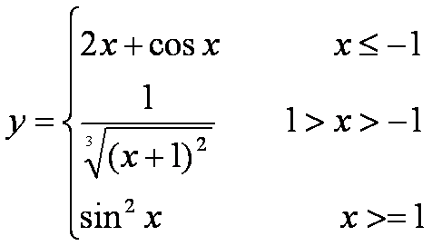
复习
将数学表达式写成C++表达式
注意避免整型量相除
1.c=5/9*(f-32)
正确表达式：
c=5.0/9*(f-32)
c=5/9*(f-32)
（1）
（2）
整型数相除，结果为0，导致最终结果错误
2.
y=1/pow(x+1,2/3.0)

Slide 2
复习
将数学表达式写成C++表达式
3.
（1）
if(x<1,x>-1)
错误
只要x大于-1，表达式就为真
（1）
（2）
（3）
if(x<1&&x>-1)
（2）
if(1>x>-1)
正确
错误
（2）
1>-1,表达式为真
0>-1,表达式为真
（1）
若x<1，表达式为真，等于1
若x>=1,表达式为假，等于0

Slide 3
编写程序，输入x值，输出y值。
#include <iostream>
#include <cmath>
using namespace std;
int main()
{
float x,y;
cin>>x;
if(x<=-1)
y=2*x+cos(x);
else if(x<1)
y=1/pow(x+1,2.0/3);
else
y=sin(x)*sin(x);
cout<<y;
}
//避免整型数相除

